Slide 1
深圳大学组会汇报

Slide 2




Code as policies
视觉编码器
LLM
大语言模型
Python代码
具身控制
自然语言
核心能力: 给定自然语言指令，让LLM 编写机器人策略代码 + 分层次代码生成(递归定义未定义的函数)。
策略能力:
（i）展现空间几何推理能力
（ii）泛化到新指令
（iii）根据上下文（即行为常识）为模糊的描述（如“更快”）指定精确的数值（如速度）

Slide 3
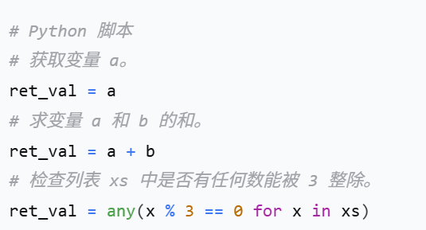
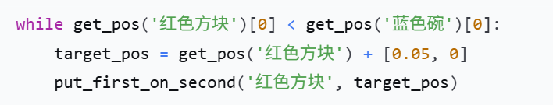
Implementation
策略代码组成: 1.经典逻辑结构，如序列、选择（if/else）和循环（for/while）来在运行时组装新行为。
2.第三方库，如 NumPy 插值点、Shapely 分析和生成形状，用于空间几何推理等。
3. LMP 可以是层次化的：通过提示递归地定义新函数，随时间积累自己的库，并自我构建动态代码库。
语言模型高级代码示例
语言模型低级代码示例
在程序推理中，变量和函数的命名也是非常重要的！

Slide 4
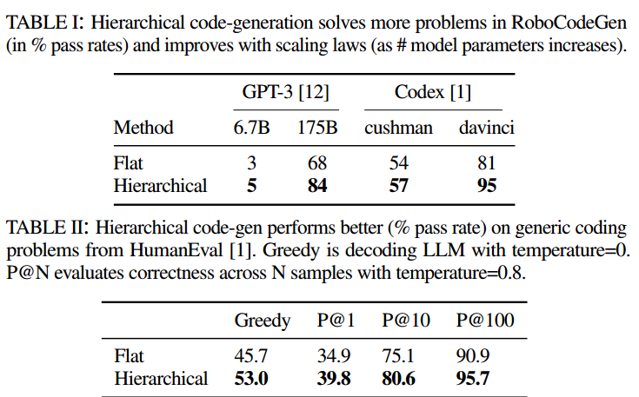
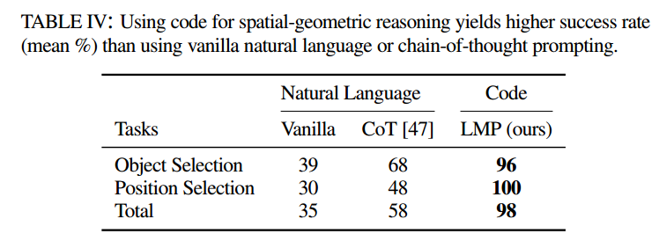
experiments

